Slide 1
Môn: DỰ ÁN PHÁT TRIỂN PHẦN MỀM
Chương 4. Kiểm thử chức năng ứng dụng

Slide 2
Nội dung
4.1. Kiểm định ứng dụng
4.2. Đóng gói ứng dụng
Chương 4. Kiểm thử chức năng ứng dụng
2
Notes:
2

Slide 3
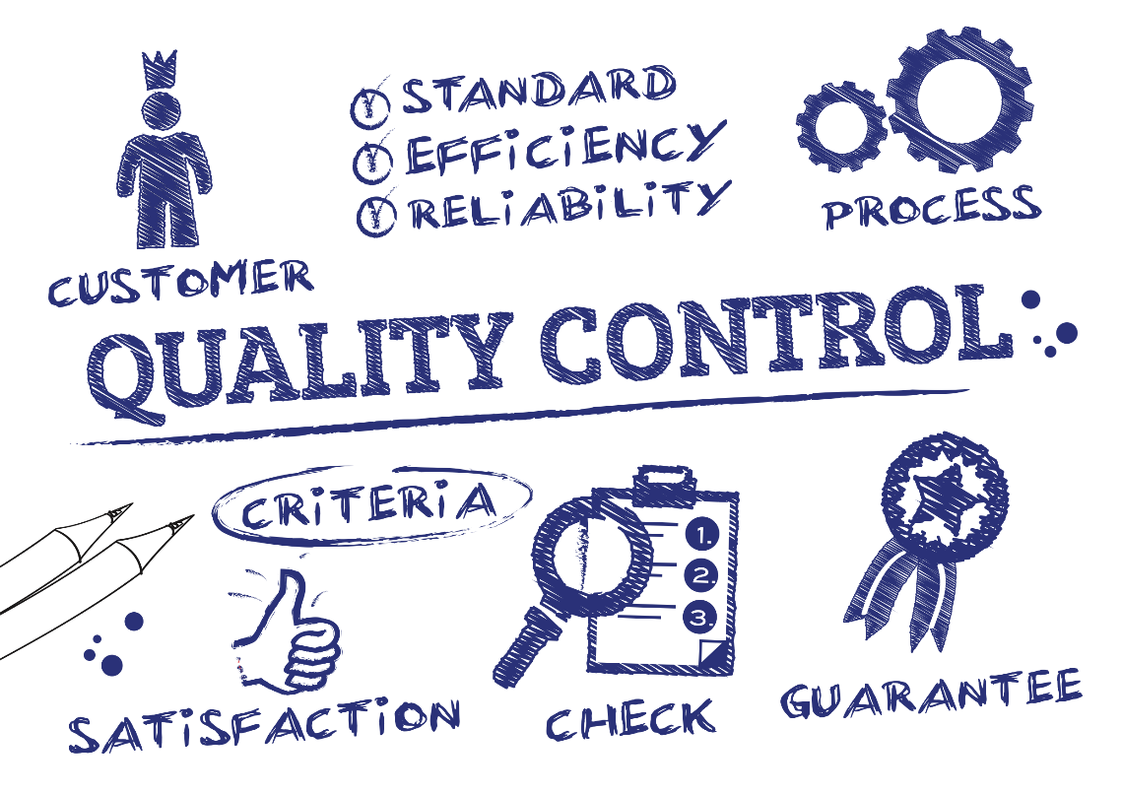
4.1. Kiểm thử ứng dụng
4.1.1. Mục tiêu kiểm thử ứng dụng
4.1.2. Các loại và nguyên tắc kiểm thử ứng dụng (mức đơn giản)
Nguyên tắc
Kiểm thử thành phần/đơn vị
Kiểm thử hộp trắng, hộp đen
Kiểm thử tích hợp
Kiểm thử hệ thống
…
4.1.3. Kế hoạch kiểm thử ứng dụng
4.1.4. Hiện thực kiểm thử ứng dụng
Chương 4. Kiểm thử chức năng ứng dụng
3

Slide 4
4.1.1. Mục tiêu kiểm thử ứng dụng
Một số vấn đề thường gặp trong phát triển ứng dụng:
Tính toán không chính xác, hiệu chỉnh sai dữ liệu.
Tìm kiếm dữ liệu sai yêu cầu.
Xử lý không chính xác mối quan hệ giữa các dữ liệu.
Coding/hiện thực sai các yêu cầu nghiệp vụ. Kết quả không chính xác.
Hiệu suất của ứng dụng còn thấp.
Hỗ trợ chưa đầy đủ các nhu cầu nghiệp vụ.
Chương 4. Kiểm thử chức năng ứng dụng
4

Slide 5
4.1.1. Mục tiêu kiểm thử ứng dụng (tt)
Mục tiêu:
Phát hiện càng nhiều lỗi càng tốt trong thời gian kiểm thử ứng dụng
Chứng minh rằng ứng dụng phù hợp với các nghiệp vụ ban đầu đặt ra.
Xác thực chất lượng kiểm thử ứng dụng
Tạo các tình huống kiểm thử đạt yêu cầu chất lượng cao
Thực hiện kiểm thử hiệu quả và tạo ra các báo cáo hữu ích.
Chương 4. Kiểm thử chức năng ứng dụng
5

Slide 6
4.1.1. Mục tiêu kiểm thử ứng dụng (tt)
Verification,Validation, và Testing
Kiểm chứng (Verification)
Có đúng đặc tả ban đầu không, có đúng thiết kế không
Phát hiện lỗi lập trình
Thẩm định (Validation)
Có đáp ứng nhu cầu người sử dụng không
Ứng dụng có hoạt động hiệu quả không
Phát hiện lỗi phân tích, lỗi thiết kế
V&V = Verification and Validation
Mục tiêu là phát hiện và sửa lỗi ứng dụng, đánh giá tính năng có thể sử dụng được của ứng dụng
Thứ tự thực hiện: Verification → Validation
Chương 4. Kiểm thử chức năng ứng dụng
6

Slide 7
4.1.2. Nguyên tắc và các loại kiểm thử ứng dụng
Nguyên tắc
Kiểm thử thành phần/đơn vị
Kiểm thử tích hợp
Kiểm thử hệ thống
Chương 4. Kiểm thử chức năng ứng dụng
7

Slide 8
4.1.2. Nguyên tắc và các loại kiểm thử … (tt)
Yêu cầu đối với kiểm thử
Tính lặp lại
Kiểm thử phải lặp lại được (kiểm tra xem lỗi đã được sửa hay chưa)
Dữ liệu/trạng thái phải mô tả được
Tính hệthống
Đảm bảo kiểm tra hết các trường hợp xảy ra (coverage)
Được lập tài liệu
Kiểm soát tiến trình/kết quả
Chương 4. Kiểm thử chức năng ứng dụng
8

Slide 9
4.1.2. Nguyên tắc và các loại kiểm thử … (tt)
Kiểm thử thành phần/đơn vị
Một đơn vị là một thành phần nhỏ nhất của phần mềm có thể kiểm tra được
Functions, Procedures, Classes, và Methods có thể xem là “đơn vị”
Ví dụ :
C++ or Java: lớp (Class)
C: hàm hoặc chương trình con
Pascal: hàm hoặc thủ tục
4GL: Menu hoặc GUI
Chương 4. Kiểm thử chức năng ứng dụng
9

Slide 10
4.1.2. Nguyên tắc và các loại kiểm thử … (tt)
Kiểm thử thành phần/đơn vị (tt)
Nội dung kiểm thử đơn vị
Giải thuật và logic
Cấu trúc dữ liệu
Giao diện (Interfaces)
Các nhánh độc lập (Independent paths)
Giá trị biên, điều kiện biên
Bẫy lỗi và kiểm soát lỗi (Error handling)
Chương 4. Kiểm thử chức năng ứng dụng
10

Slide 11
4.1.2. Nguyên tắc và các loại kiểm thử … (tt)
Kiểm thử thành phần/đơn vị (tt)
Kiểm tra các ràng buộc giao diện
Lưu ý các mẫu nhập liệu trên giao diện
Số
Chuỗi
Ngày/Tháng/Năm
Sử dụng Regular Expression để kiểm tra các dữ liệu nhập
Chương 4. Kiểm thử chức năng ứng dụng
11

Slide 12
4.1.2. Nguyên tắc và các loại kiểm thử … (tt)
Test hộp đen (Black box testing)
Kiểu test mà Tester thực hiện test không chú ý gì đến code (hoặc là một hình thức test mà ứng dụng đang test được xem như một hộp đen và hành vi bên trong của chương trình hoàn toàn được bỏ qua. Việc test xảy ra dựa trên các đặc tả bên ngoài. Cũng hiểu như test hành vi, chỉ hành vi bên ngoài của ứng dụng là được đánh giá và phân tích).
Test hộp trắng (White box testing)
Các tester tìm kiếm lỗi bên trong code.
Chương 4. Kiểm thử chức năng ứng dụng
12

Slide 13
4.1.2. Nguyên tắc và các loại kiểm thử … (tt)
Kiểm thử tích hợp
Kiểm thử tích hợp là kiểm thử một tổ hợp các thành phần của một phần mềm (tạo thành một chức năng đầy đủ)
Tập trung vào việc làm thế nào để các thành phần (đơn vị) làm việc với nhau.
Kiểm thử tích hợp nhằm:
Phát hiện lỗi xảy ra trong giao diện giữa các thành phần đơn vị.
Lắp ráp các đơn vị riêng rẽ vào một hệ thống con và vào một hệ thống hoàn chỉnh cuối cùng.
Chương 4. Kiểm thử chức năng ứng dụng
13

Slide 14
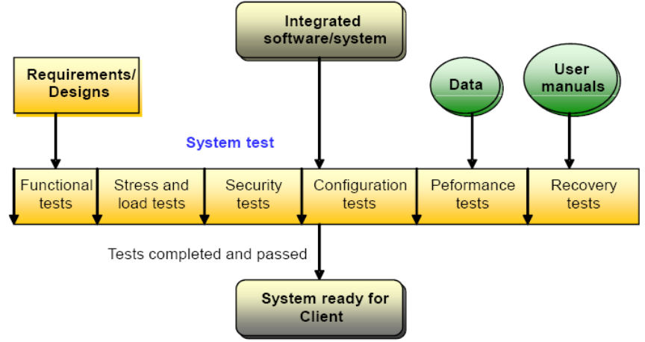
4.1.2. Nguyên tắc và các loại kiểm thử … (tt)
Kiểm thử tích hợp (tt)
Chương 4. Kiểm thử chức năng ứng dụng
14

Slide 15
4.1.2. Nguyên tắc và các loại kiểm thử … (tt)
Kiểm thử hệ thống
Kiểm thử hệ thống nhằm kiểm tra thiết kế và hệ thống thỏa mãn đặc tả ban đầu hay không.
Kiểm thử hệ thống được thực hiện sau khi hoàn tất kiểm thử đơn vị và kiểm thử tích hợp.
Chương 4. Kiểm thử chức năng ứng dụng
15

Slide 16
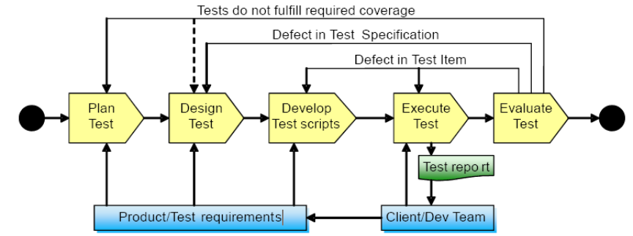
4.1.2. Nguyên tắc và các loại kiểm thử … (tt)
Nguyên tắc kiểm thử
Chọn các dữ liệu test để lộ ra lỗi
Chọn đầu vào làm cho hệ thống sinh ra các thông báo lỗi
Thiết kế input sao cho tràn buffer, tràn số,…
Lặp lại cùng input vài lần
Chọn dữ liệu vào làm sinh ra output sai
Chọn dữ liệu vào làm sinh tính toán quá lớn hoặc quá nhỏ
Lưu đồ công việc kiểm thử
Chương 4. Kiểm thử chức năng ứng dụng
16

Slide 17
4.1.3. Kế hoạch kiểm thử ứng dụng
Kế hoạch kiểm thử ứng dụng (mức đơn giản)
Lập danh sách các tình huống kiểm thử để chứng minh ứng dụng có đầy đủ các hành vi mong muốn với yêu cầu đặt ra
Mỗi tình huống kiểm thử chứa các thông tin cần thiết để kiểm thử thành phần ứng dụng theo 1 mục tiêu xác định.
Thường tình huống kiểm thử bao gồm bộ 3 thông tin {tập dữ liệu đầu vào, trạng thái của thành phần ứng dụng, tập kết quả mong muốn}
Tập dữ liệu đầu vào (Input): gồm các giá trị dữ liệu cần thiết để thành phần ứng dụng dùng và xử lý.
Tập kết quả mong muốn: kết quả mong muốn sau khi thành phần ứng dụng xử lý dữ liệu nhập.
Trạng thái thành phần ứng dụng
Chương 4. Kiểm thử chức năng ứng dụng
17

Slide 18
4.1.3. Kế hoạch kiểm thử ứng dụng (tt)
Phương pháp thiết kế các tình huống kiểm thử (test case)
Theo góc nhìn sử dụng (Black box testing)
Không cần kiến thức về chi tiết thiết kế và hiện thực bên trong.
Kiểm thử dựa trên các yêu cầu và đặc tả sử dụng thành phần ứng dụng.
Theo góc nhìn hiện thực (White box testing)
cần kiến thức về chi tiết thiết kế và hiện thực bên trong.
Kiểm thử dựa vào phủ các lệnh, phủ các nhánh, phủ các điều kiện con,...
Chương 4. Kiểm thử chức năng ứng dụng
18

Slide 19
4.1.3. Kế hoạch kiểm thử ứng dụng (tt)
Lưu ý các test case phải mô tả chi tiết:
Đặc tả về điều kiện dữ liệu nhập.
Đặc tả chính xác về kết quả đúng của chương trình tương ứng với dữ liệu nhập.
Chương 4. Kiểm thử chức năng ứng dụng
19

Slide 20
4.1.3. Kế hoạch kiểm thử ứng dụng (tt)
Danh sách các tình huống kiểm thử
Test ID | Chức năng | Mô tả | Điều kiện trước | Dữ liệu Test | Kết quả mong muốn | Ghi chú
T001 | Lập phiếu mượn sách | Tính logic của giao diện lập phiếu mượn sách. | Đã đăng nhập với ID của thủ thư.
T002 | Đăng nhập
T003 | Nhập dữ liệu sách |  | Đã đăng nhập với ID của thủ thư. | ID=“123”, Tên sách: “” | Dữ liệu được nhập vào CSDL
T004 | Tìm kiếm tài liệu
… | … | … | … | … | … | …
Chương 4. Kiểm thử chức năng ứng dụng
20

Slide 21
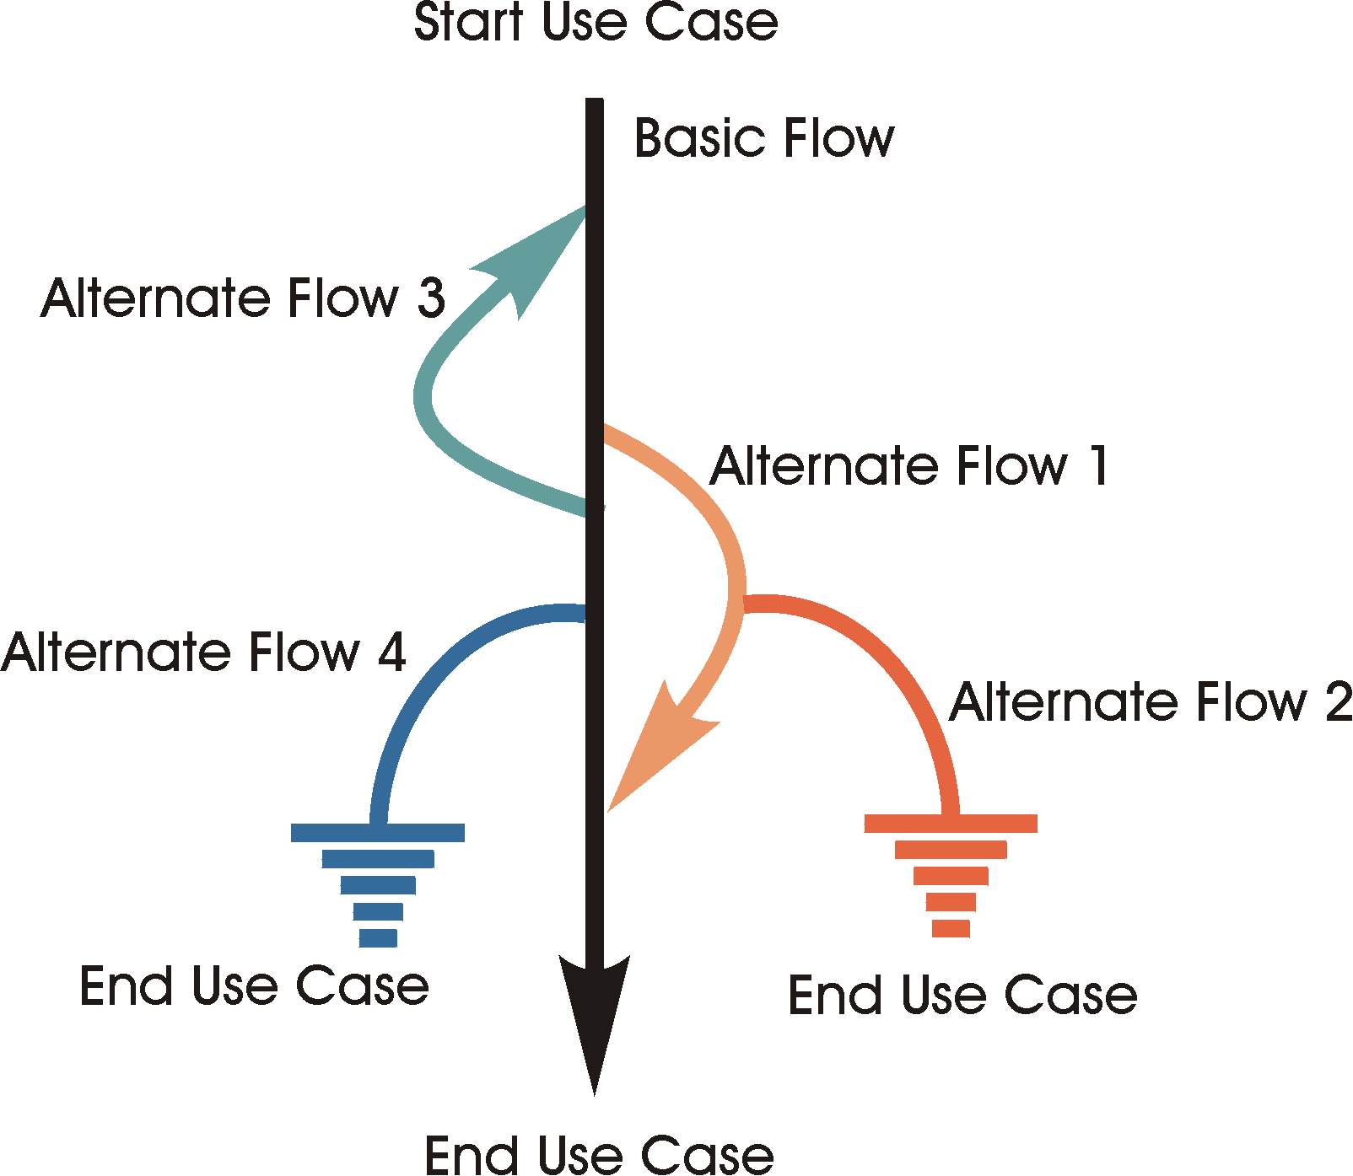
4.1.3. Kế hoạch kiểm thử ứng dụng (tt)
Lập test cases từ use case
Mô hình luồng các sự kiện trong một use case
Chương 4. Kiểm thử chức năng ứng dụng
21

Slide 22
4.1.3. Kế hoạch kiểm thử ứng dụng (tt)
Lập test cases từ use case
Các bước lập test case từ use case
Tìm ra các đường của các luồng sự kiện trong use case. Mỗi đường này được gọi là một scenario
Xác định rõ điều kiện xảy ra mỗi scenario
Mô tả điều kiện, trình tự diễn ra trong mỗi scenario và kết quả mong muốn.
Chương 4. Kiểm thử chức năng ứng dụng
22

Slide 23
4.1.3. Kế hoạch kiểm thử ứng dụng (tt)
Test thế nào cho đủ?
Không có câu trả lời chính xác mang tính công thức cho vấn đề test thế nào là đủ cho một ứng dụng.
Kinh nghiệm và cảm nhận cụ thể trong từng dự án, từng phần mềm vẫn là vấn đề quan trọng nhất.
Cần biết cần dành thời gian và nguồn lực cho những test:
Function testing, và phải bao quát được quy trình nghiệp vụ của hệ thống.
Usability testing, chú ý test GUI, đảm bảo đúng syntax, theo standards và user friendly.
Security testing, installation testing, …
Chương 4. Kiểm thử chức năng ứng dụng
23

Slide 24
4.1.3. Kế hoạch kiểm thử ứng dụng (tt)
Chuẩn bị test ngay từ đầu dự án phát triển phần mềm
Phân tích requirements
Lập các kế hoạch test
Lập testing checklist
Mô tả các test case phức tạp
Theo dõi các thay đổi
Chương 4. Kiểm thử chức năng ứng dụng
24

Slide 25
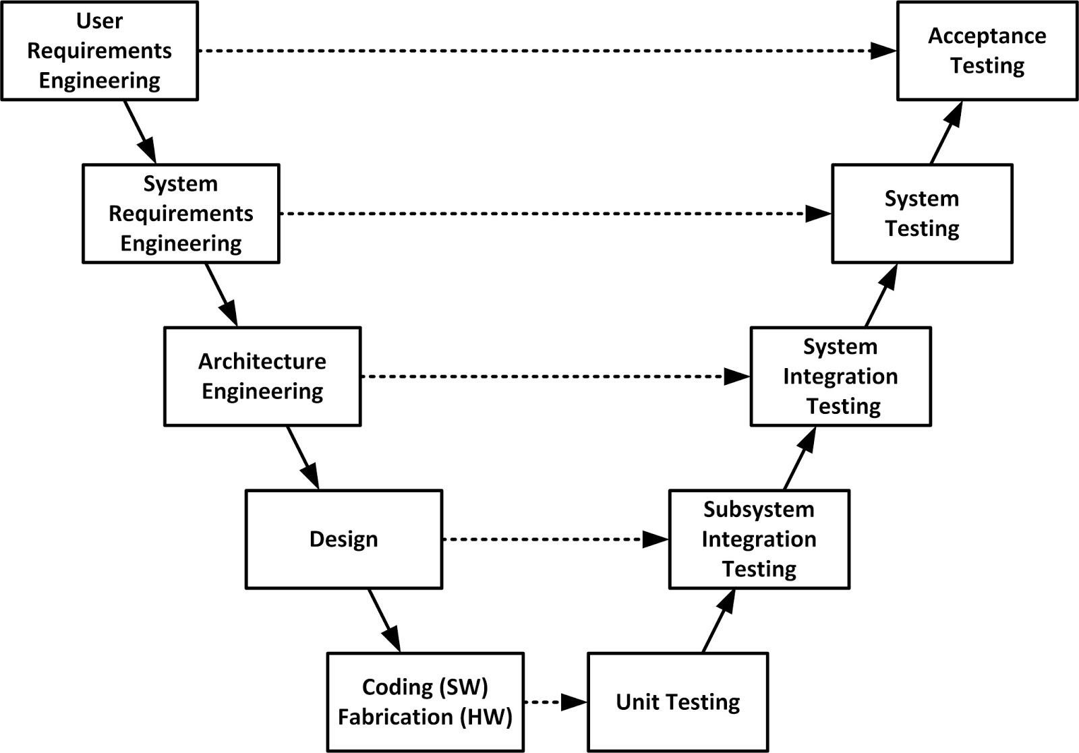
4.1.3. Kế hoạch kiểm thử ứng dụng (tt)
Mô hình chữ V trong Testing
Chương 4. Kiểm thử chức năng ứng dụng
25

Slide 26
4.2. Đóng gói ứng dụng
Máy được cài phải đảm bảo các nền tảng cho chương trình hoạt động.
Đảm bảo đủ các thư viện cho chương trình hoạt động.
Nếu sử dụng đến CSDL thì cần tạo chuỗi kết nối đúng đến CSDL.
Có thể dùng các phần mềm hỗ trợ đóng gói ứng dụng.
Chương 4. Kiểm thử chức năng ứng dụng
26

Slide 27

Chương 4. Kiểm thử chức năng ứng dụng
27
Notes:
27

